Slide 1
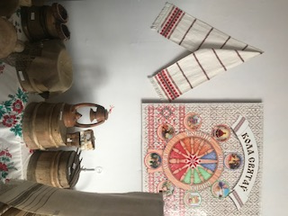
Дзяржаўная ўстанова адукацыі
« Прыбалавіцкая сярэдняя школа»
Профіль музея
(гістарычны – этнаграфічны)
« Сялянская хатка»
Кіраўнік С.М.Акуліч

Slide 2
Эпіграф
Любіць сваё - зусім не значыць
Чужое ганіць, адмаўляць.
Вось за чужым свайго не бачыць,
Не вывучаць, не шанаваць -
Злачынствам будзе без сумнення,
Бо ёсць такі закон жыцця:
Шануй чужое аж да пакланення,
Сваё любі да самазабыцця.
Пятро Бітэля

Slide 3
Змест экспазіцыі
музея

Slide 4
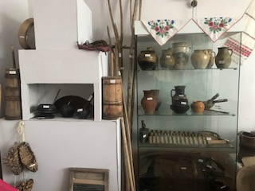
1.Гліняны посуд

Slide 5
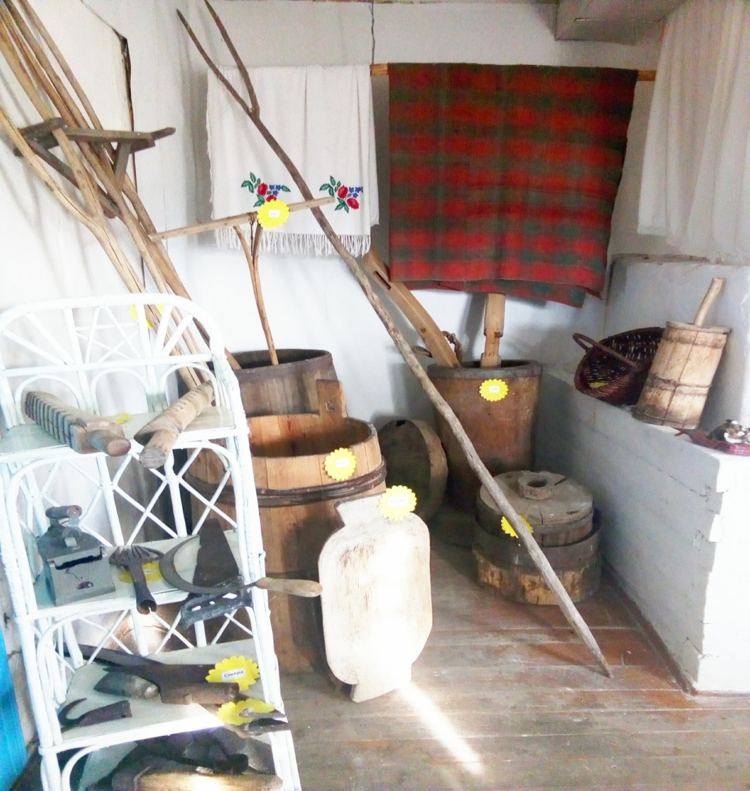
2.Прылады працы селяніна ў полі, у лузе

Slide 6
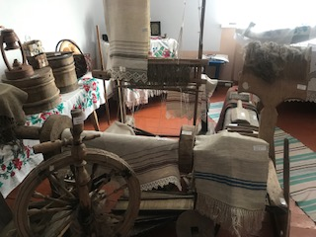
3. Ткацкі станок

Slide 7
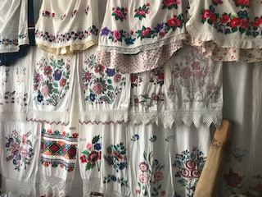
4.Адзенне беларусаў

Slide 8
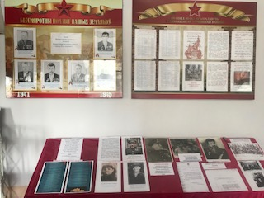
5.Вялікая Айчынная вайна

Slide 9
Мерапрыемства
«Матчын ручнік»

Slide 10
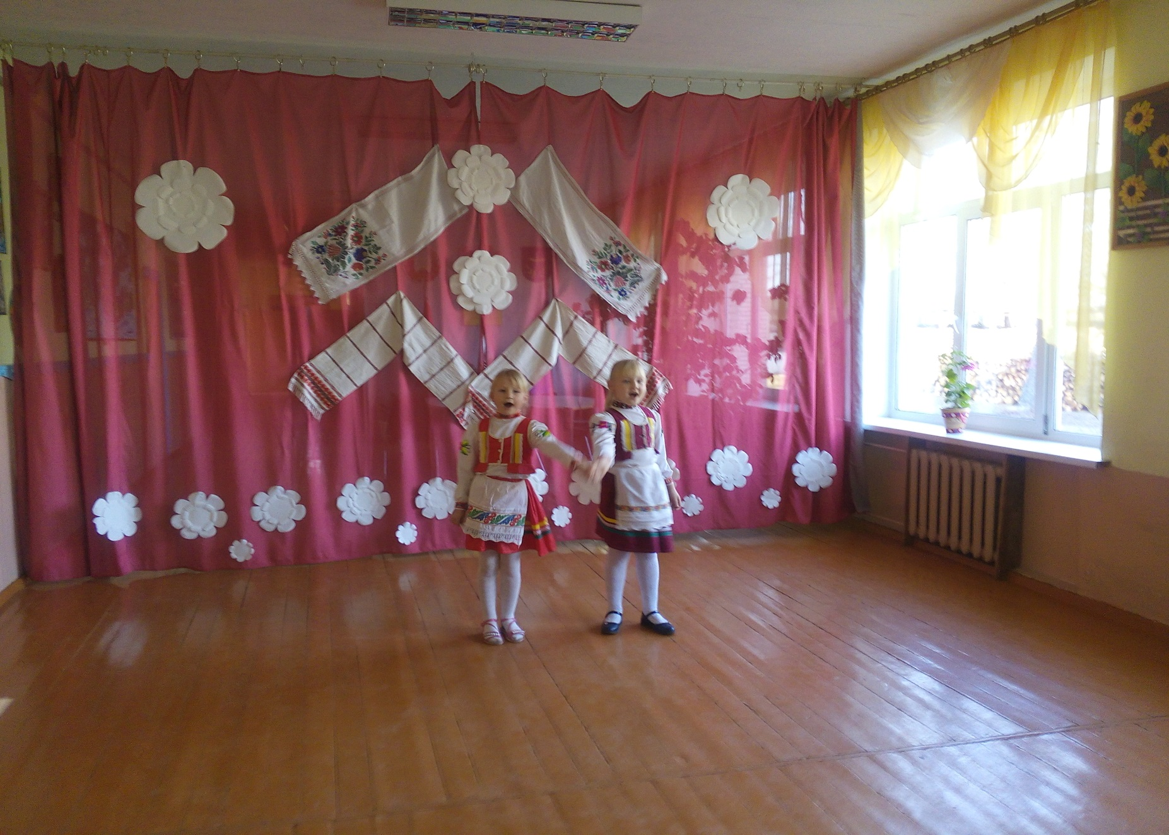

Slide 11
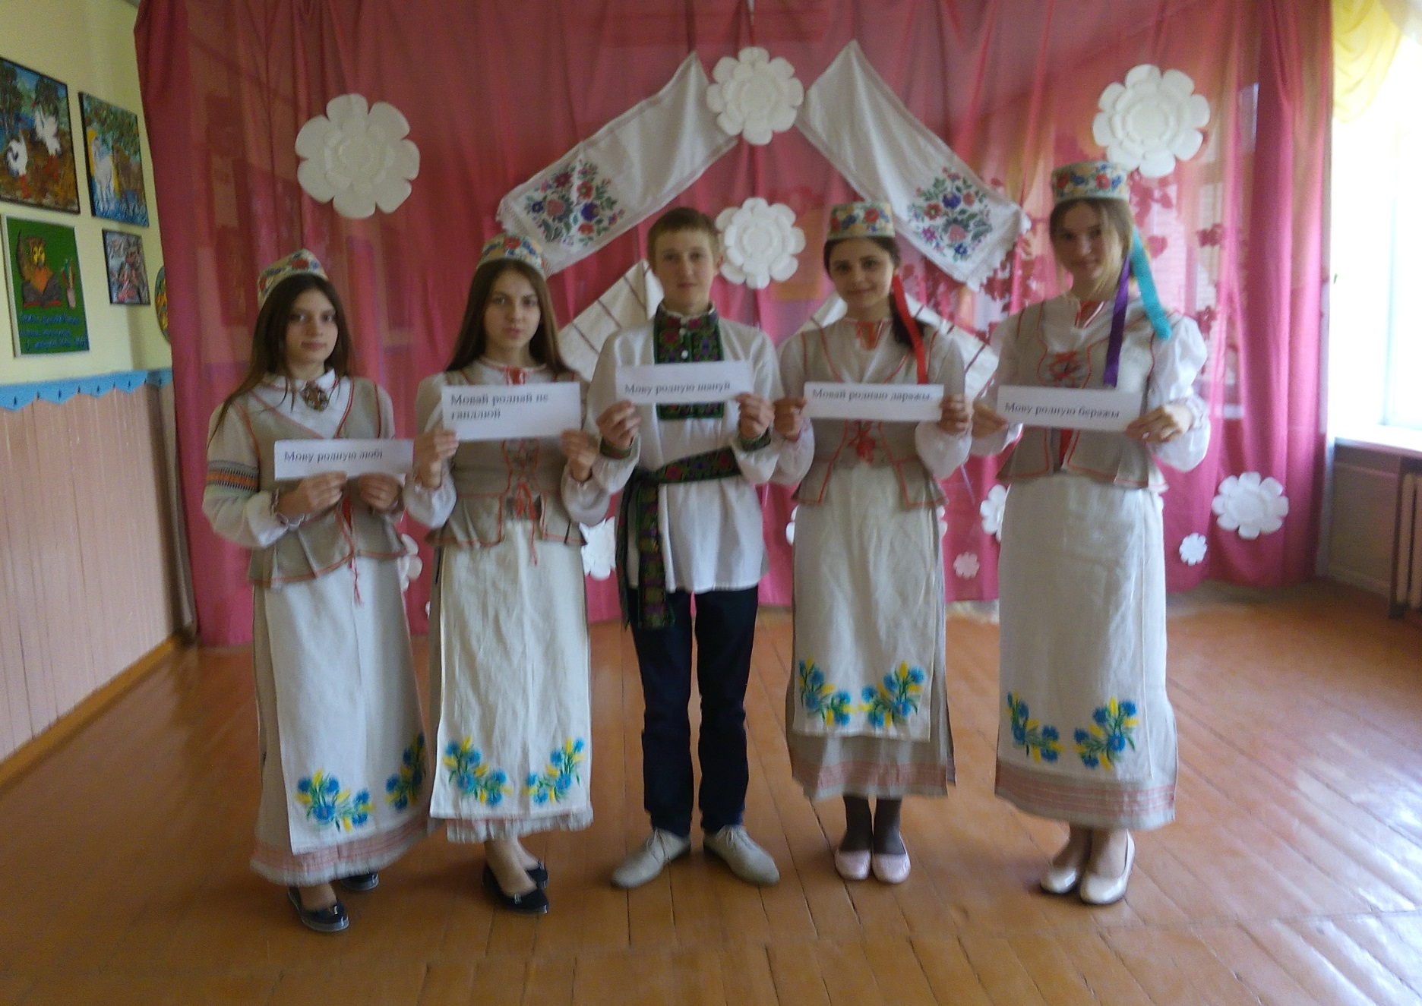

Slide 12
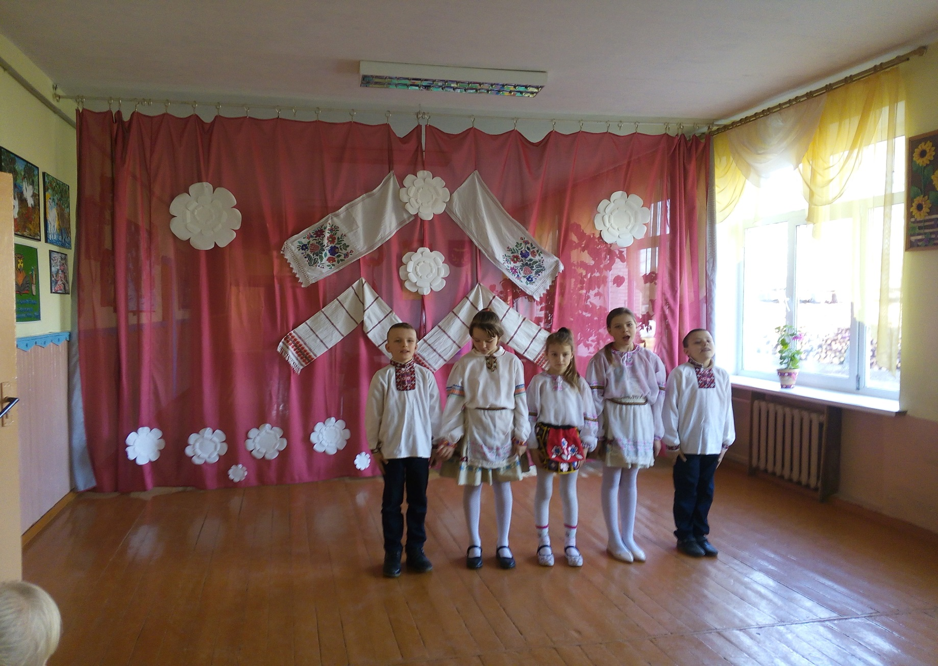

Slide 13
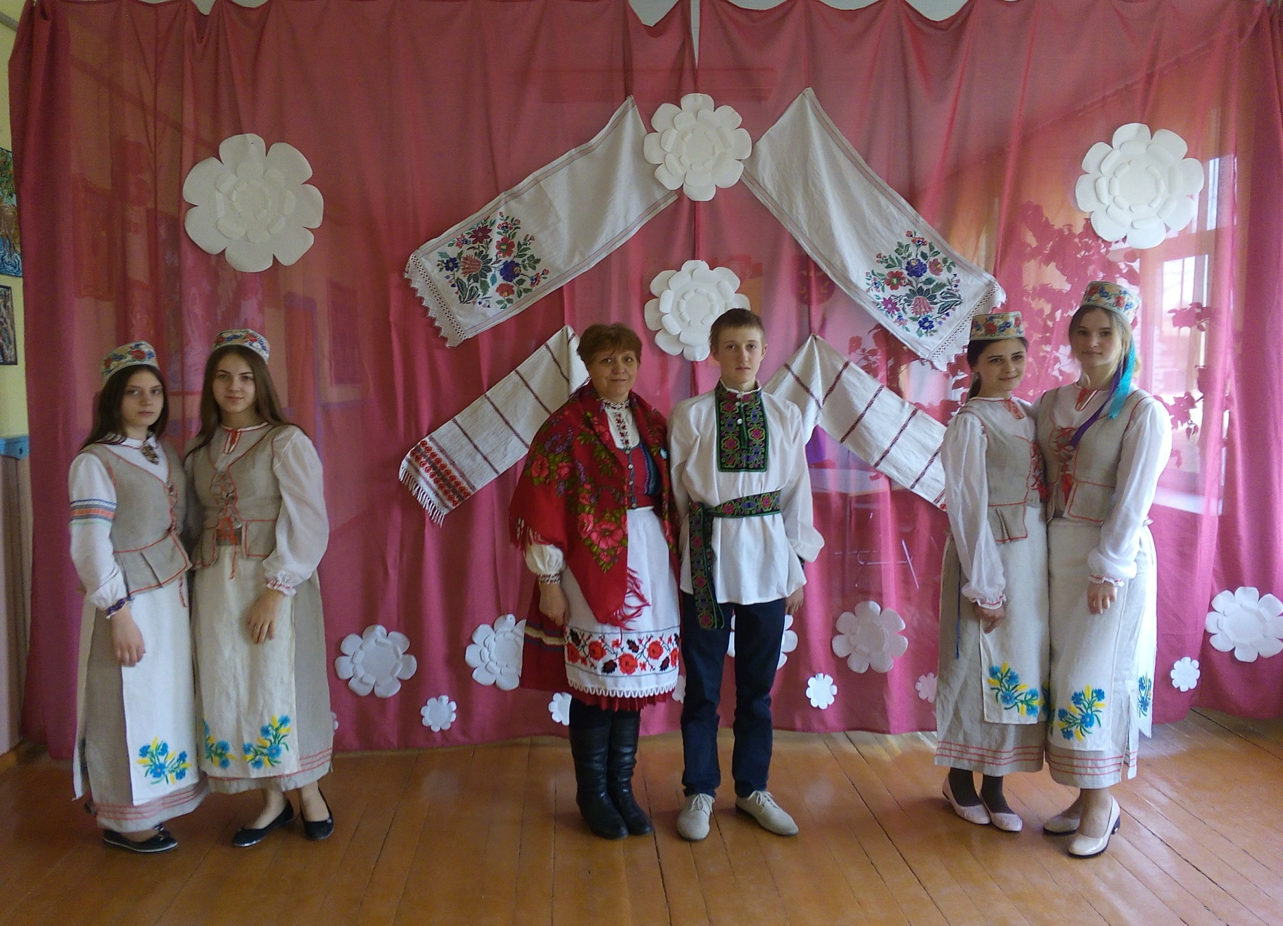

Slide 14
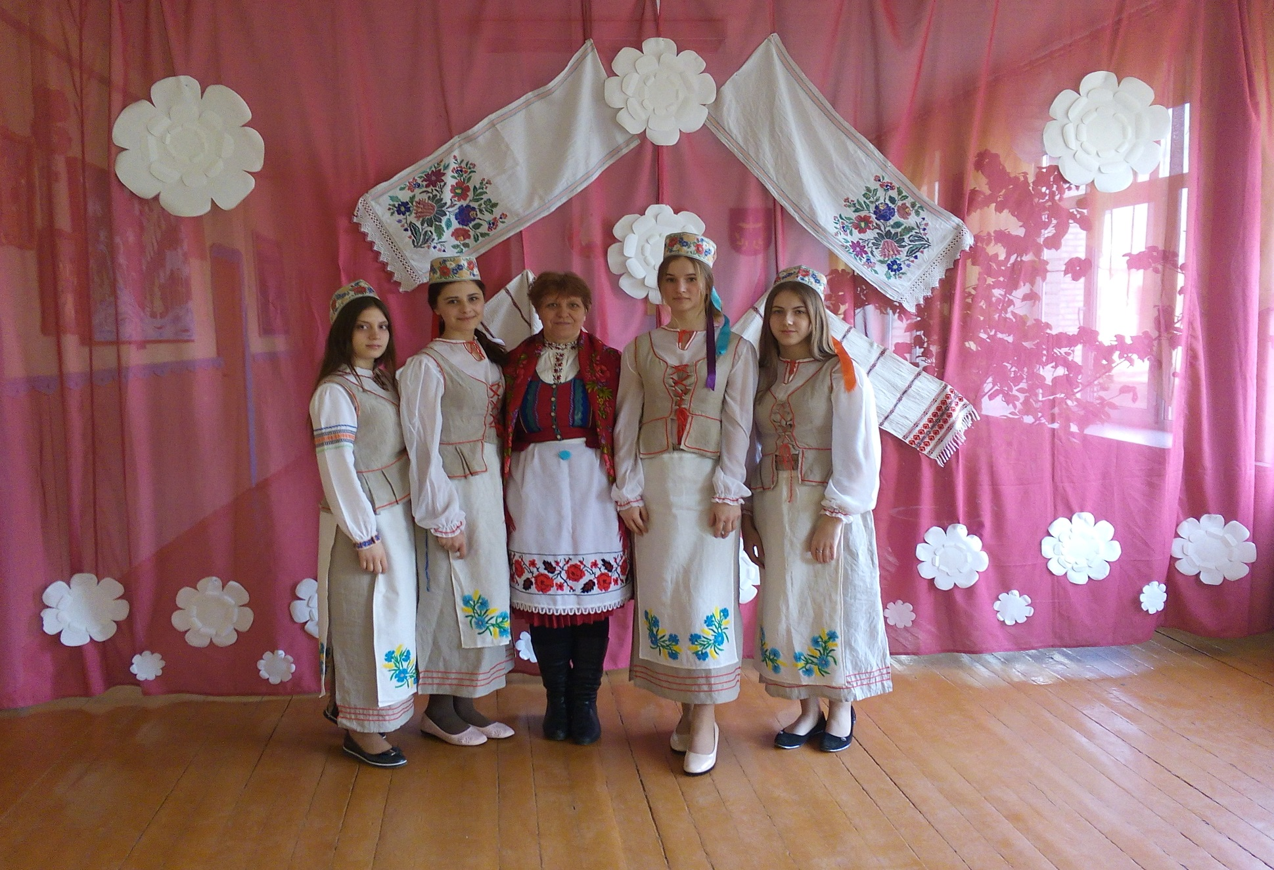

Slide 15
Экскурсіі ў музей

Slide 16
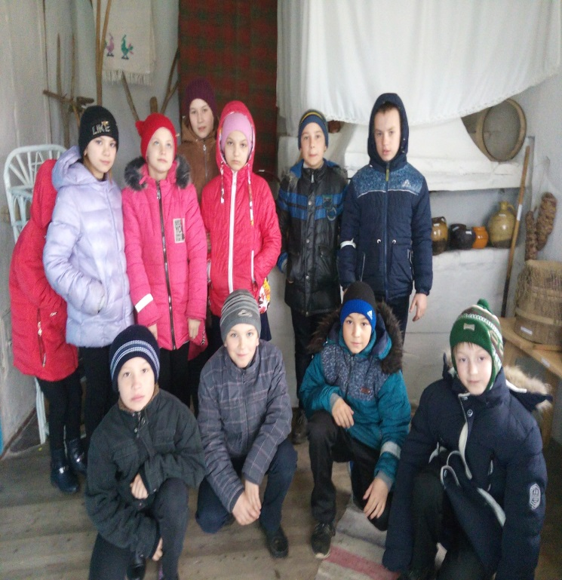
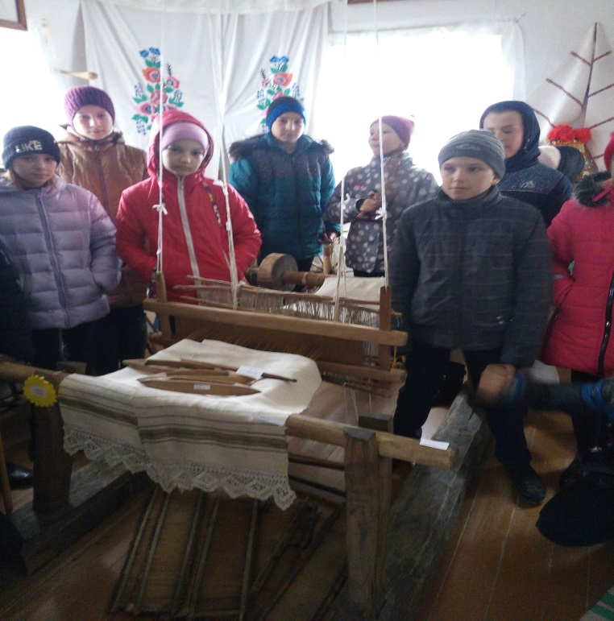

Slide 17
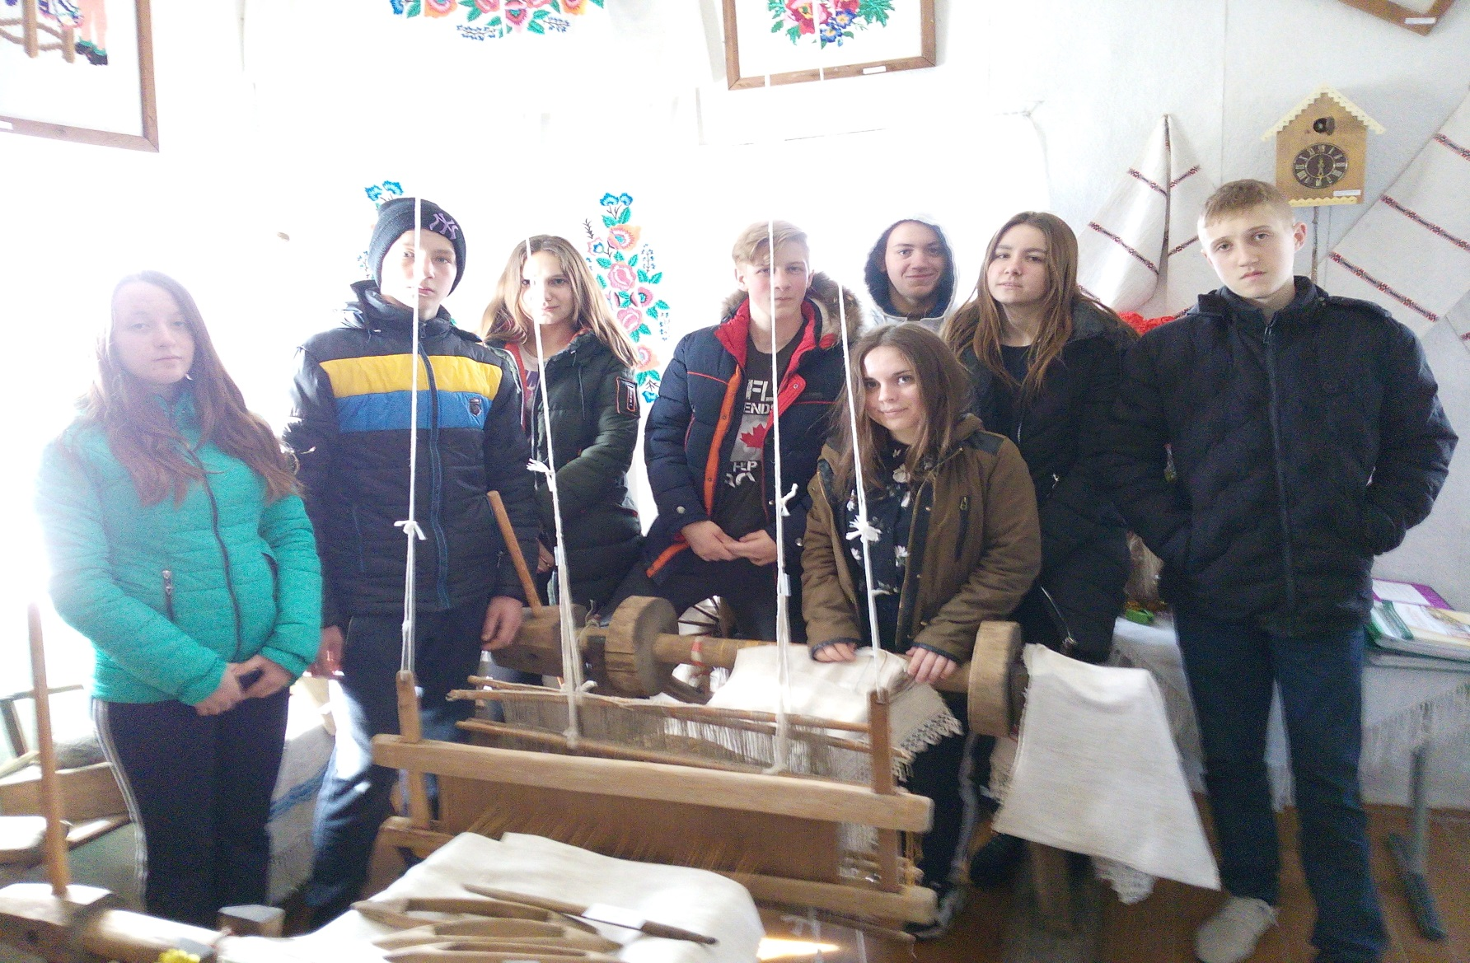

Slide 18
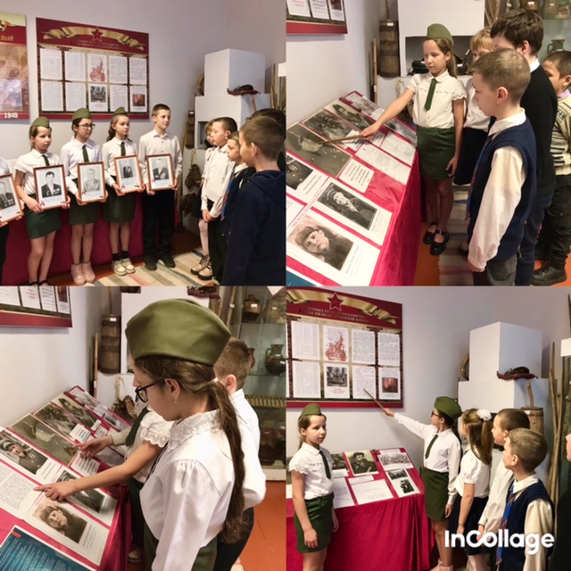

Slide 19
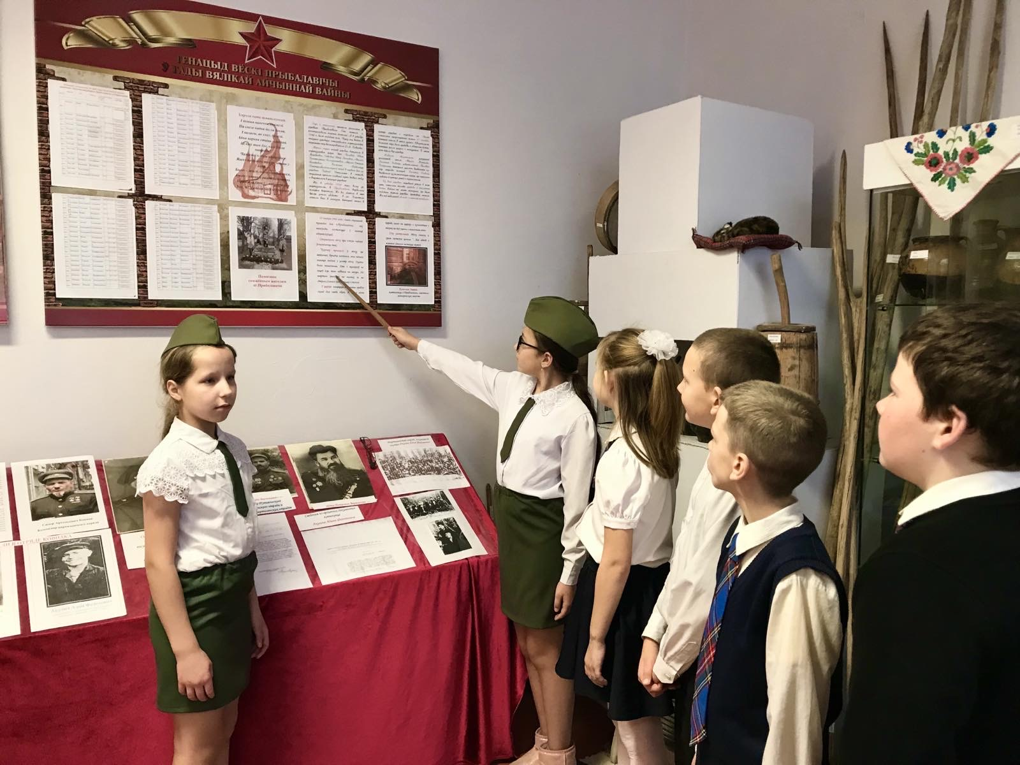

Slide 20
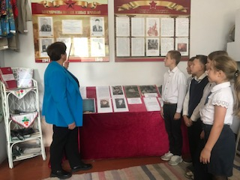

Slide 21
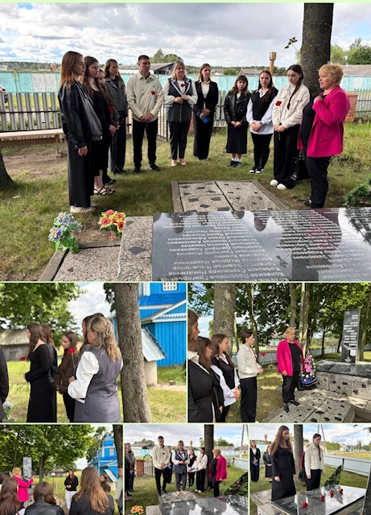
Экскурсія для маладых спецыялістаў раёна у аг.Прыбалавічы

Slide 22
Раённы семінар
Толькі ведаючы гісторыю, мы зможам паспяхова глядзець у будучыню

Slide 23
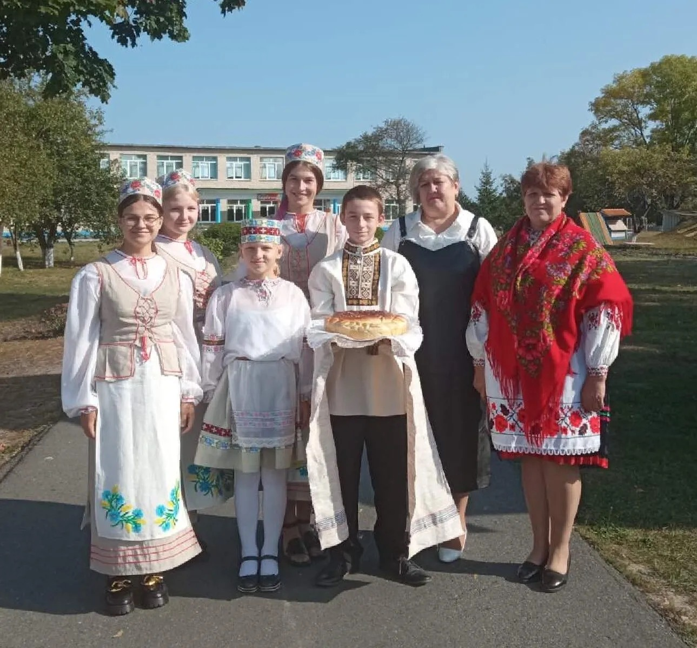

Slide 24
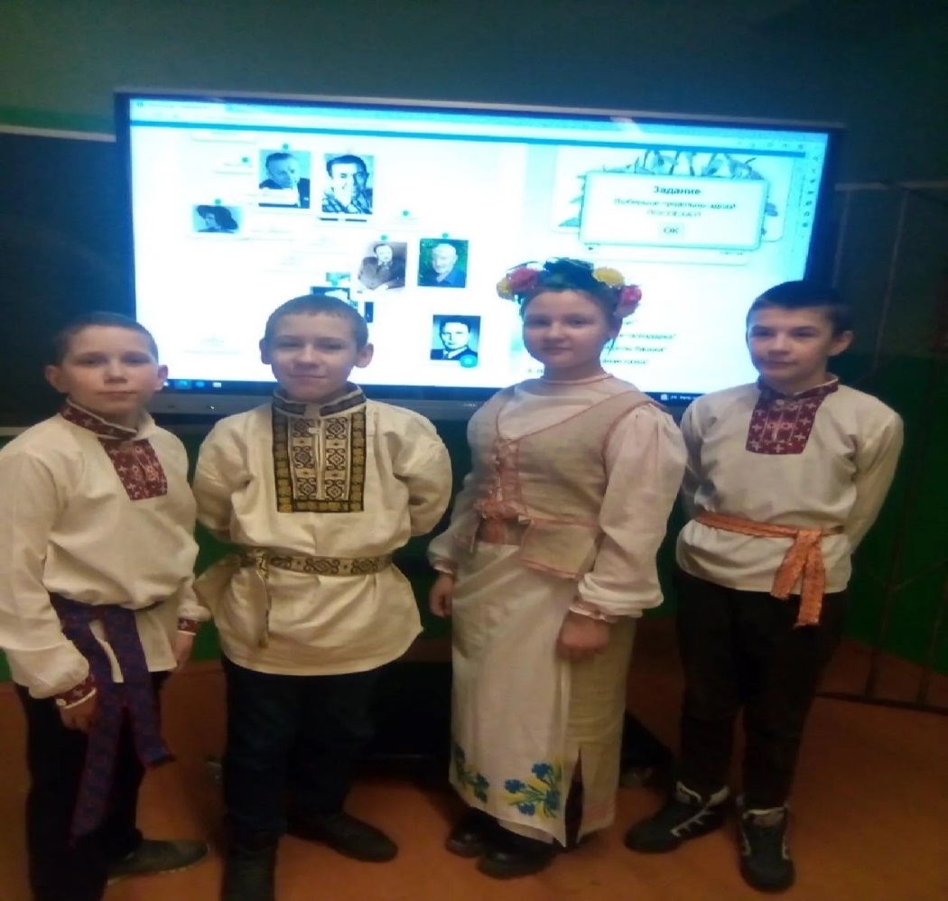
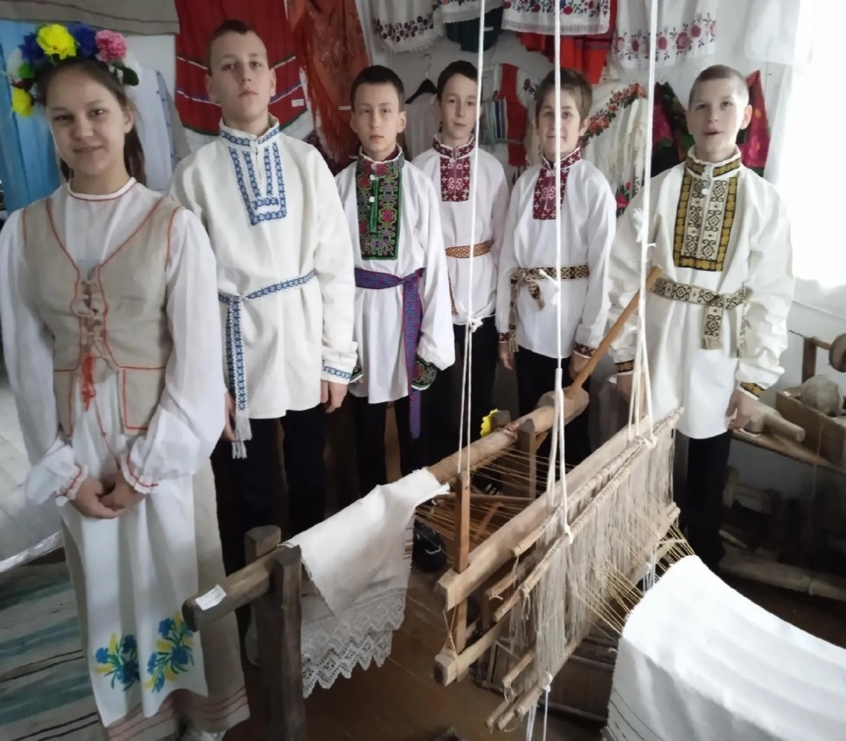

Slide 25
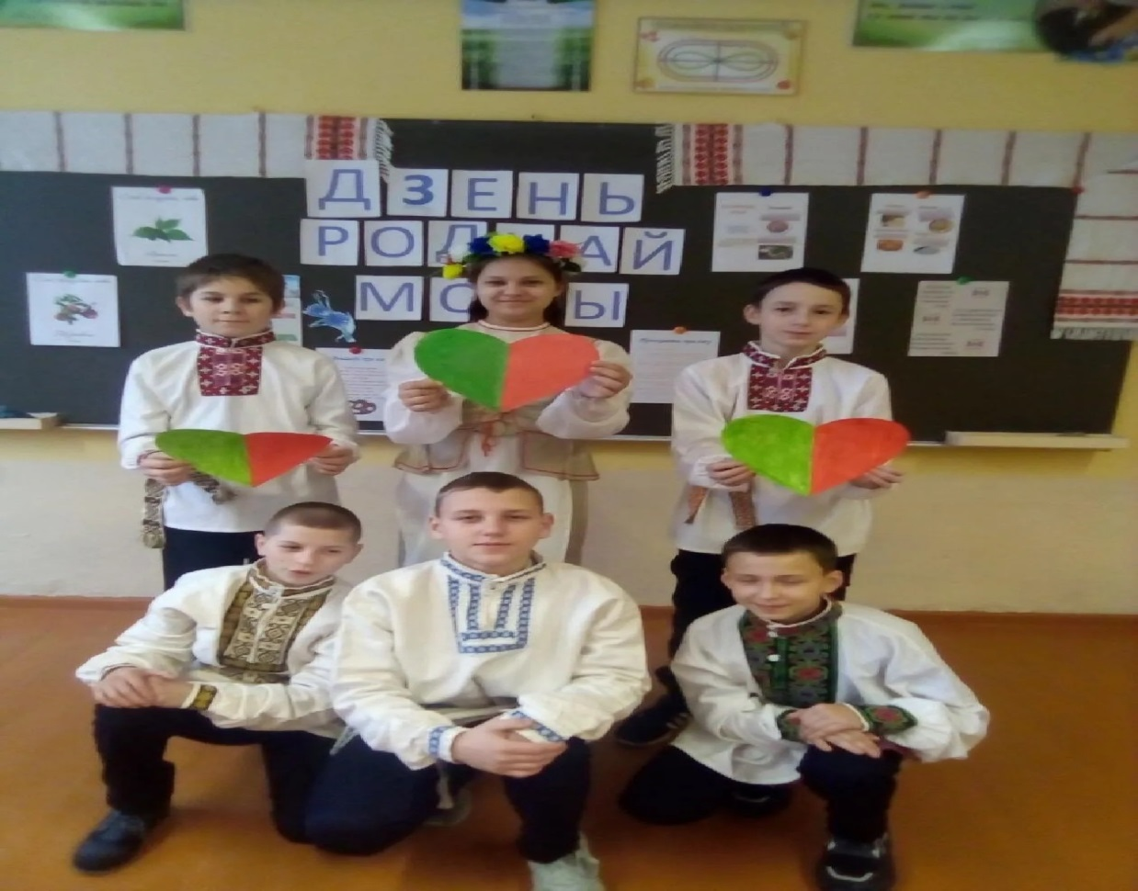
ДЗЕНЬ РОДНАЙ МОВЫ

Slide 26
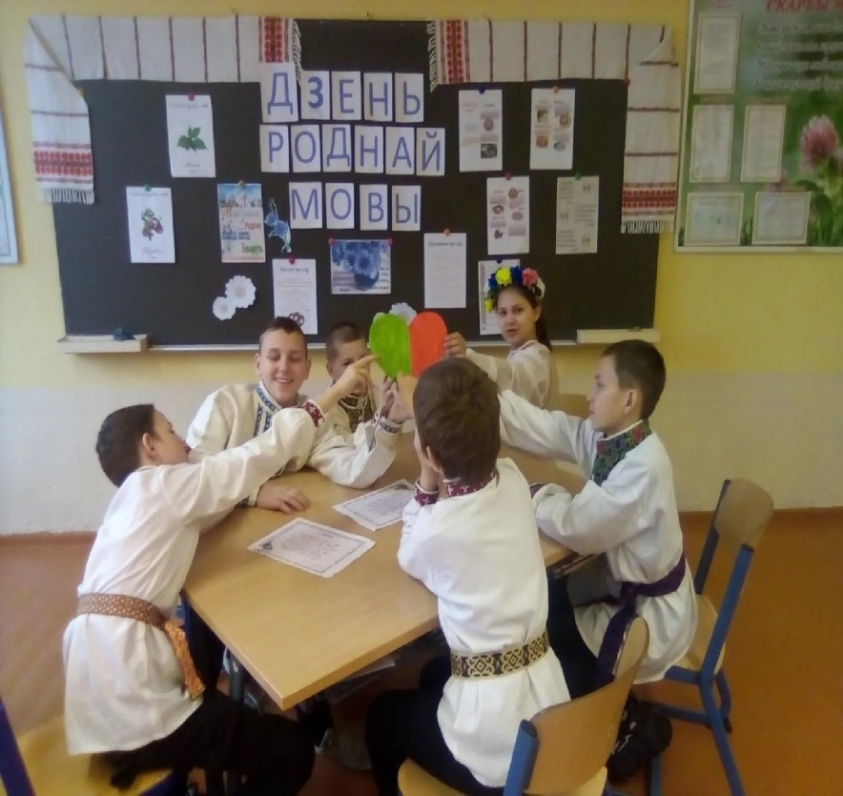
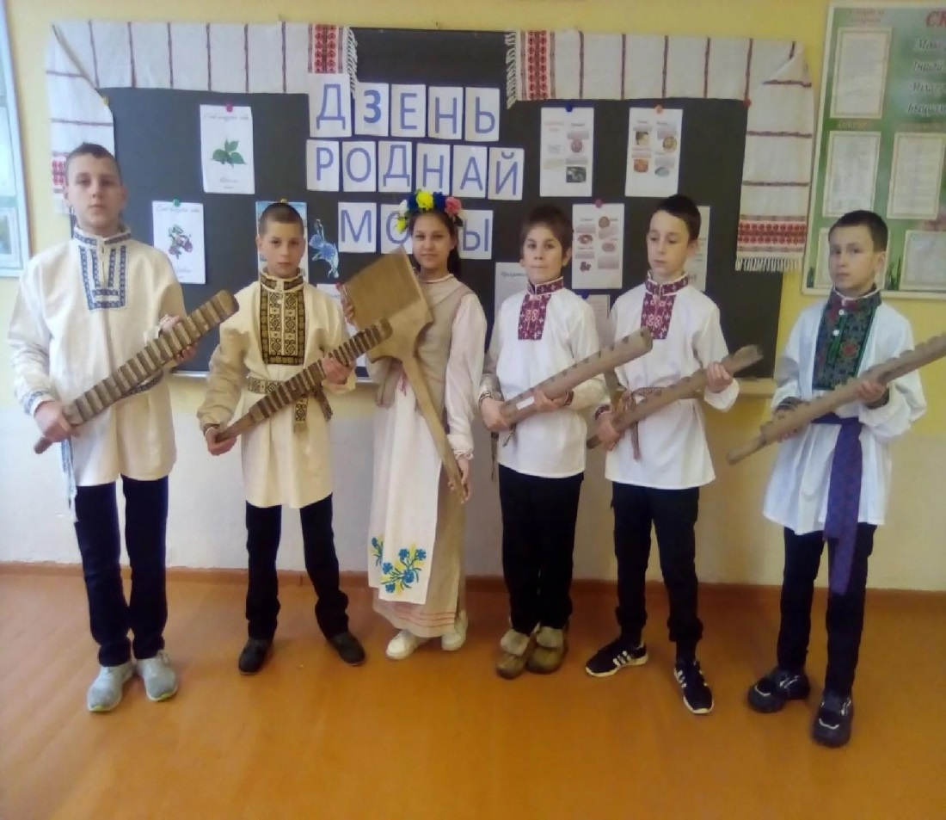

Slide 27
Нашы дасягненні

Slide 28
2018/2019 н.г.
Пашпарт вёскі – выстава
Конкурс даследчых работ
«Спадчына Беларусі» ў рамках рэспубліканскай акцыі навучэнскай моладзі
«Жыву ў Беларусі і тым ганаруся» – дыплом 3 ступені.
3. Канферэнцыя вучэбна – даследчых работ
«Мележаўскія чытанні» - удзел г. Гомель
4. Конкурс метадычных матэрыялаў і педагагічнага вопыту – Дыплом - 1 ступені.
5.Конкурс экскурсійных матэрыялаў «Збяры Беларусь у сваім сэрцы» – раённы этап дыплом 1 ступені.
6. Конкурс па тэме «Рэспубліканская экалагічная акцыя
«Сцяжынкамі Бацькаўшчыны» – удзел

Slide 29

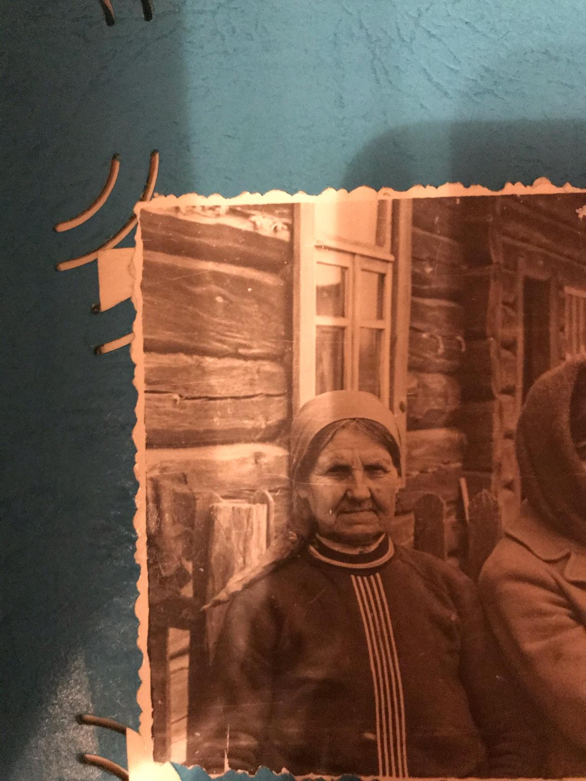

2019\2020 н.г.
Абласны конкурс даследх работ
«Мележаўскія чытанні». «З гісторыі вёскі Прыбалавічы»
Калесная Хіваня
15

Slide 30


Slide 31
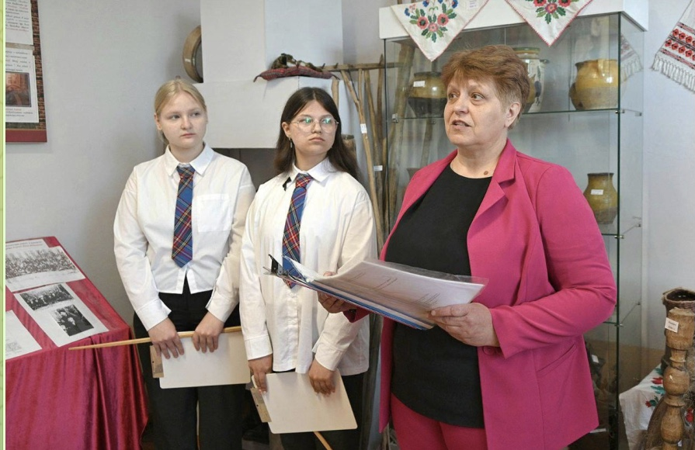
2024\2025
1.Раённы этап рэспубліканскага конкурса юных экскурсаводаў музеяў - 1 месца Загад №123.

Slide 32
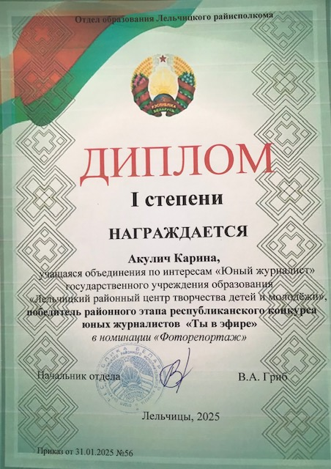

Slide 33
